Slide 1
Regie voeren Thema 11
Structuur en inactiviteit begeleiden
W17-MZ
https://www.youtube.com/watch?v=qOgVuO1s8ys&

Slide 2
Programma
Vandaag
Terugblik vorige les
Inactiviteit
Stelling
Stukje theorie
Opdracht 3
Video-opname opdracht 5
Lesdoelen
Menti.com
Toetsstof
KBS
Zelfstandig werken
Afsluiting + oefentoets

Slide 3
Lesdoelen
Lesdoel 1
Lesdoel 2
Je kunt uitleggen wat het doel is van een familiegesprek.
Je kunt met ten minste 1 voorbeeld uitleggen wat het belang is van “ontschuldigen” en het bevorderen van de “onderlinge dialoog”
Lesdoel 3
Je kunt met behulp van een grafiek laten zien in welk opzicht jouw dagindeling op een werkdag verschilt van een dag in het weekend.

Slide 4
Even Wakker worden
Ga met je telefoon/laptop naar
Menti.com
En gebruik code
75 08 71
https://www.mentimeter.com/s/5339a9e736553989967b321fc42031da/cd42b379b031/edit

Slide 5
Toetsstof
Familiezorg
Begeleiding en ondersteuning voor mantelzorger(s)
Onderlinge dialoog (aanmoedigen)
Familieleden vertellen elkaar hoe zij de situatie beleven
Emoties en herinneringen worden gedeeld
Ontschuldigen
Iemand ‘ont-doen’ van zijn schuld
Onderlinge relaties in een familie verbeteren
Wederzijds begrip!

Slide 6
Kritische beroepssituatie
1. Lees de casus individueel en denk na over ´jouw´ antwoord…
3 minuten stilte
2. Bespreek in duo´s jouw keuze voor A of B
2 minuten overleg
3. Maak een gezamenlijke keuze en schrijf op waarom
A of B
1 minuten overleg
4. Nabespreking klassikaal

Slide 7
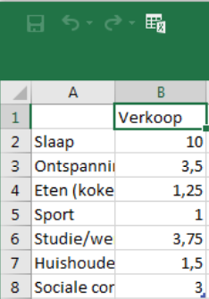
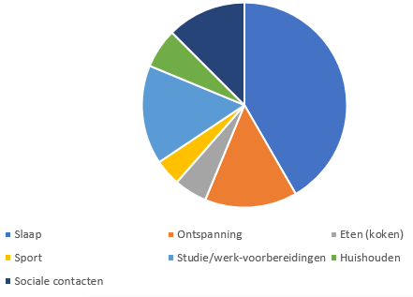
Opdracht 3: Grafiek dagindeling Weekend WErkdag

Slide 8
Agenda Inleveren Dinsdag 9 april
Deelnamebewijs toets
VW-opdrachten Thema 8 + 11
Portfolio-opdrachten 1 + 2 + 3
+ 0,5 bonuspunt toets wanneer:
Bovenstaande opdrachten zijn gemaakt
Portfolio-opdrachten 4 + 5 zijn uitgevoerd
Video-upload 5 minuten+ reflectie 1A-4

Slide 9
Zelfstandig werken
Opdrachtportfolio, tot 9:20. Maak een keuze tussen:
Zelfstandig verder werken aan opdrachten
Eerst VW, daarna portfolio 1, 2 en 3
Overleg mag in duo’s, maar zelfstandig verwerken!
Klaar? Dan pas opdracht 4 + 5
2. Opdracht 5: Video-opname
Pas als je VW + portfolio 1, 2, 3 hebt gemaakt
Check rolinstucties + criteria observatieformulier opdr. 5
Lokaal 1.14

Slide 10
Terugblik Lesdoelen
Lesdoel 1
Lesdoel 2
Doel van familiezorg.
Belang van “ontschuldigen” en het bevorderen van de “onderlinge dialoog”.
Lesdoel 3
Grafiek: verschillen weekend en werkdag.

Slide 11
Vooruitblik
Volgende week tijdens les DE TOETS
Thema 8 → 8.1 t/m 8.5
Thema 11 → 11.1 t/m 11.3.3
Oefentoets op Wiki
Dinsdag 9 april vóór 23:59 inleveren:
Opdrachten VW + portfolio (zie planning)

Slide 12
Planning
1. Opdrachten VW thema 8: | 3, 4, 5, 6, 9, 13
2. Opdrachten VW thema 11: | 2 + 4
3. Opdrachten opdrachtportfolio: | 1 t/m 3 (verplicht) 4 + 5 (verdieping, bonus)

Slide 13
De 4 geboden tijdens het rollenspel
1. We waarderen ieders inzet
2. We hebben respect voor iedere deelnemer
3. We lachen elkaar niet uit
4. We oordelen niet over kwaliteit

